Slide 1
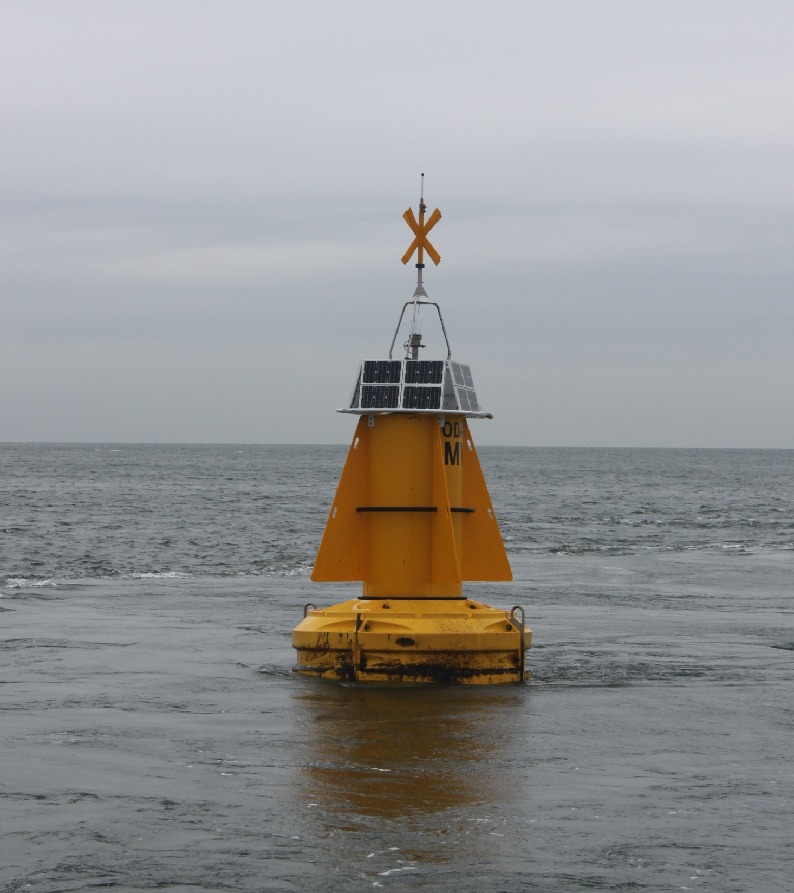

Europese aanbesteding voor de Verticale ADCP
levering en onderhoud
Donderdag 24 oktober 2024

Slide 2
Agenda
Voorstelronde projectteam
Spelregels en doel Informatiebijeenkomst
Procedure, Inschrijver en planning aanbesteding
Doelstelling en Scope
Project context
Inschrijving
Contract
Afsluiting en vragen

Slide 3

Voorstelronde CIV
Jenny Hsu Inkoopadviseur
Ciska Smeets Projectmanager
Ilke Hagendoorn Technisch manager
Jan-Willem Mol Technisch adviseur
Carola van der Hout Technisch adviseur
Melvin Rorijs Contractmanager
William Blokdijk Contract adviseur

Slide 4

Spelregels informatiebijeenkomst
Vragen worden nu voorlopig beantwoord
Geen rechten aan mondelinge antwoord ontlenen
Vragen en antwoorden definitief via Tenderned
Verduidelijking maar geen discussie
Vragen TenderNed worden onderdeel NvI

Slide 5
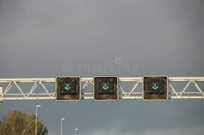
Wanneer is de bijeenkomst geslaagd?
1. Doel van deze opdracht duidelijk
2. De omvang van de opdracht is duidelijk
3. Specifieke elementen in technische en dienstverleningseisen zijn toegelicht
4. Aanbestedingsproces en planning is bekend
5. Aanknopingspunten hoe goed in te schrijven zijn gegeven
6. Bestaande vragen zijn behandeld

Slide 6
Doel
Rijkswaterstaat wil er met deze aanbesteding voor zorgen dat zij voor de komende jaren beschikking heeft over voldoende en betrouwbare ADCP’s voor verschillende toepassingen. De huidige ADCP’s worden hiermee vervangen.

Slide 7

Procedure Aanbesteding

Slide 8
Toelichting op de aanbestedingsprocedure
Procedure: Europese openbare procedure volgens de aanbestedingswet 2012
Beschrijvend document inclusief bijlagen
Communicatie en inlichtingen over de aanbesteding uitsluitend via Tenderned
Contactpersoon voor deze aanbesteding: mw Jenny Hsu
Notes:
Algemene contractuele voorwaarden: ARVODI 2018

Slide 9
Toelichting op de aanbestedingsprocedure
Vragen over deze aanbesteding:
- via TenderNed (“Vragen en antwoorden”) tot en met 5 november 2024 12:00 uur
- tijdens deze bijeenkomst (voorlopige beantwoording)
Alle vragen en antwoorden worden geanonimiseerd gepubliceerd.
De Nota van Inlichtingen met alle vragen en antwoorden wordt op TenderNed gepubliceerd en maakt onderdeel uit van de aanbestedingstukken.

Slide 10
Toelichting op de aanbestedingsprocedure (3)
Inschrijven via Tenderned doet u met een gekwalificeerde elektronische handtekening.
Mits de inschrijving voldoet aan alle voorwaarden en vereisten vindt beoordeling plaats op basis van de gunningscriteria.
Beoordeling op prestatiecriteria en op basis van expert opinion door een beoordelingsteam van deskundigen.
Het beoordelingsteam dat de Kwaliteit beoordeelt is niet op de hoogte van de Prijs. De Prijs wordt pas ontgrendeld als de beoordeling is afgerond en vastgelegd.

Slide 11
Ondertekening
Ondertekening door een rechtsgeldig vertegenwoordiger van inschrijver
  middels een gekwalificeerde elektronische handtekening (PKIoverheid certificaat of EU Qualified certificaat).
Gekwalificeerde (elektronische) handtekening nodig voor:
  Akkoordverklaring
Iedere onderaannemer waar beroep op gedaan wordt, moet het ‘Uniform Europees Aanbestedingsdocument’ (UEA) indienen (gekwalificeerd elektronisch of handgeschreven ondertekend– paragraaf 7.15)
Bij inschrijving te verstrekken documenten: zie overzicht in Beschrijvend document paragraaf 7.12

Slide 12
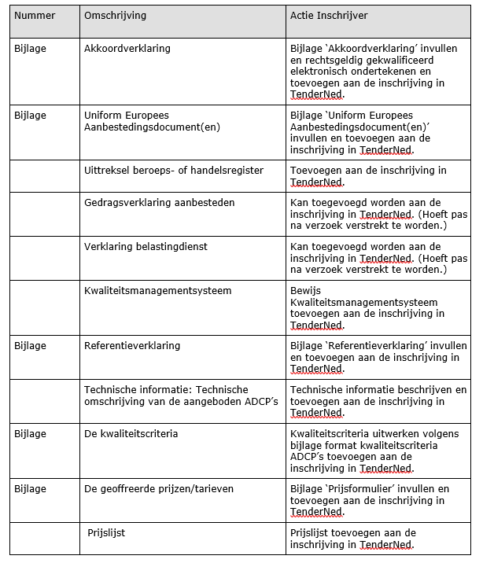
Vorm en inhoud inschrijving paragraaf 7.12

Slide 13
Inschrijver: af te roepen door RWS
Gedragsverklaring Aanbesteden (GVA)
  Maximaal 2 jaar oud
Verklaring betalingsgedrag nakoming fiscale verplichtingen van de
Belastingdienst
  Maximaal 6 maanden oud

Slide 14
Spelregels inkoop
Communicatie
uitsluitend via TenderNed (“Vragen en antwoorden” of “Berichten”)
niet toegestaan contact te hebben met leden van het projectteam of Rijkswaterstaat tijdens de aanbestedingsprocedure over deze aanbesteding (overtreding kan leiden tot uitsluiting van de aanbesteding)
Verdere do’s and don’ts
gebruik de voorgeschreven invulbijlagen
ga in op wat gevraagd wordt
zorg er voor dat de inschrijving compleet is en op de juiste wijze wordt ingediend conform de aanbestedingsdocumenten
stel vragen tijdens de vragenronde als iets onduidelijk is of indien er tegenstrijdigheden lijken te zijn in de aanbestedingsdocumenten
wacht niet tot het laatste moment om vragen te stellen en in te schrijven. Dit kan risicovol zijn want er kunnen zich bij het uploaden van uw inschrijving storingen voordoen om welke reden dan ook (bijv. TenderNed, uw eigen internetprovider, etc.) waardoor u te laat bent en u uw inschrijving niet meer kunt indienen.

Slide 15

TenderNed
Gebruik Tenderned is verplicht
Heeft u een vraag over het gebruik van TenderNed? Bekijk dan eerst de veelgestelde vragen.
De servicedesk is bereikbaar op werkdagen van 08.30 tot 17.00 uur via het gratis nummer 0800-8363376 of servicedesk@TenderNed.nl.

Slide 16
Planning

Slide 17
Doelstelling, scope en duur van de overeenkomst

Slide 18
Doelstelling inkoop
Technisch
De inwinning van stromingsinformatie vindt zo efficiënt mogelijk plaats onder diverse omstandigheden;
De ingewonnen data voldoen aan de informatiebehoefte en kwaliteitseisen;
De ADCP systemen zijn zo eenvoudig mogelijk te gebruiken door eigen personeel;
De ADCP systemen zijn dusdanig uniform zodat ze ingezet kunnen worden voor verschillende toepassingen en de gebruiker zelf kan bepalen op welke manier de systemen onderdeel uitmaken van de totale meetconfiguratie;
De ADCP systemen zijn zo eenvoudig mogelijk binnen de bestaande omgeving in te passen;
De ADCP systemen kunnen bij normaal onderhoud storingsvrij en duurzaam gebruikt worden.
Organisatorisch
De Opdrachtnemer denkt proactief mee ten aanzien van inzet van de systemen;
De Opdrachtnemer heeft zijn processen zo ingericht dat er een minimum aan contractbeheersing en administratie noodzakelijk (Rijkswaterstaat wordt maximaal ontzorgd);
Rijkswaterstaat hoeft zo min mogelijk eigen werkzaamheden en onderhoud aan de systemen uit te voeren;
Rijkswaterstaat kan de systemen maximaal blijven inzetten waarbij de downtime zo beperkt mogelijk blijft wanneer er onderhoud noodzakelijk is.
Deze doelstellingen zijn verwerkt in de harde eisen in de Vraagspecificatie, danwel in de Beoordeling kwaliteit.

Slide 19
Scope van deze aanbesteding
Doorlopende levering van Verticale ADCP’s in twee varianten, met toebehoren (zie standaard leveringsomvang in de VSE);
Doorlopende levering van (oplaadbare) batterijen met toebehoren;
Doorlopende levering van onderdelen, accessoires en upgrades;
Dienstverlening voor preventief en correctief onderhoud;
Doorlopende updates en ondersteuning bij de software en firmware;
leveren van systeemupgrades om nieuwe functionaliteiten mogelijk te maken;
Ondersteuning en advisering van gebruikers met support en training;
Duurzaamheidsdoelstellingen (oa Social Return).
Software:
  EIS: inwin- en verwerkingssoftware voor plannen, configureren, uitlezen en (offline) presenteren van de data van een ADCP.
  Optioneel: aanvullende software voor oa presentatie van realtime afvoergegevens aan boord -> na gunning in gesprek over een passende oplossing voor RWS.
Deze scope is meer uitgewerkt te vinden in de aanbestedingsstukken.

Slide 20
Overeenkomst voor Levering en Diensten
Looptijd Overeenkomst:
  Initieel: 10 jaar
  Opties tot verlengen:
- 1 keer 5 jaar (Levering en dienstverlening)
- 1 keer 5 jaar (alleen dienstverlening)
Omvang Opdracht: Levering minimaal 80 ADCP’s in de eerste 4 jaar tot een totaal van maximaal 130 ADCP's gedurende de looptijd van de Overeenkomst met bijbehorende dienstverlening
Voorwaarden: ARBIT-2022
Vergoedingen: Volgens prijslijst inschrijving met mogelijkheid tot jaarlijkse indexatie

Slide 21
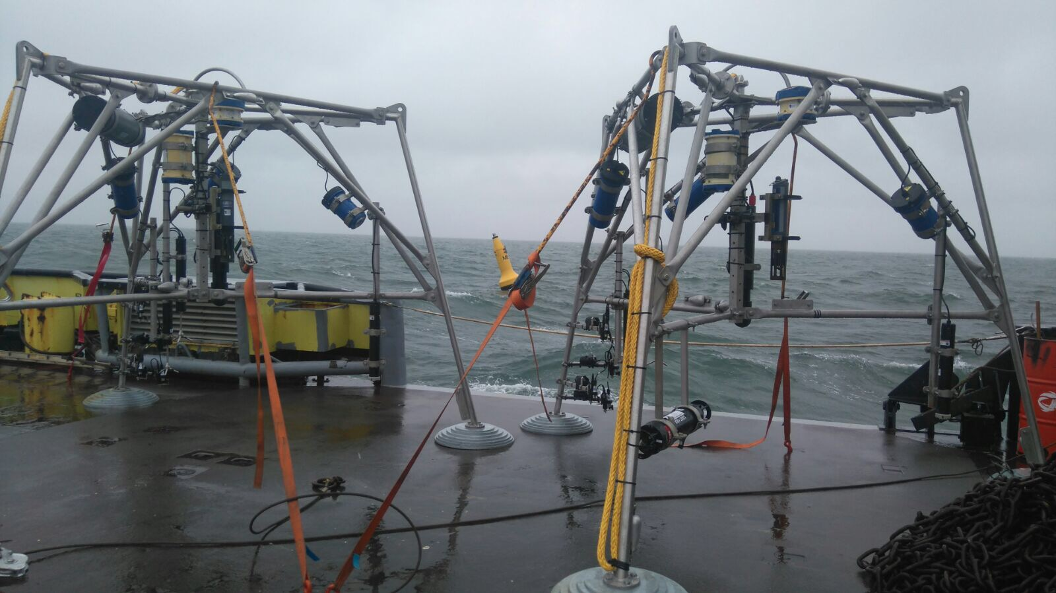
Project context

Slide 22
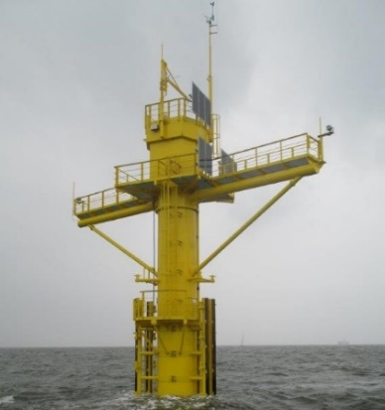
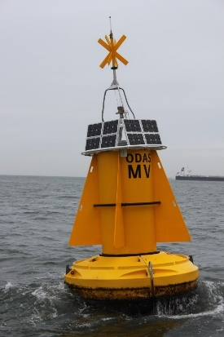
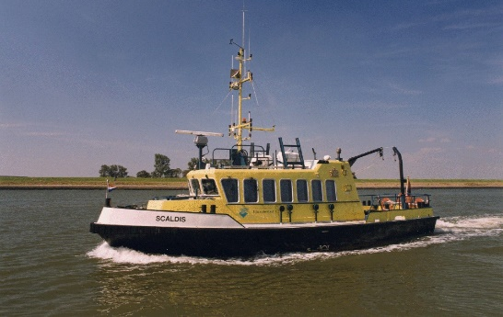
Toelichting werkveld ADCP’s
De ADCP’s van Rijkswaterstaat worden hoofdzakelijk gebruikt voor het meten van stroomsnelheids- en stroomrichtingsprofielen in de rivieren, meren, estuaria en de Noordzee. Deze data wordt onder andere gebruikt voor de monitoring van afvoergegevens, zoutindringing en sedimentbeweging.
Toepassingsgebieden (platforms)
meetframes op de bodem
meetschepen van de Rijksrederij
vaste meetpalen in het Landelijk Meetnet Water (LMW)
meetboeien in het LMW

Slide 23
Twee varianten
Twee varianten voor verschillende dieptes/troebelheid, met iets andere eisen. Onder andere frequentie, celgrootte, meetbereik, blanking.
Beide varianten worden ingezet op alle toepassingen. Dus op schepen, meetpalen, meetframes en meetboeien.
De raakvlakken zijn daarom oom gelijk voor beide varianten. Bijv DVL output, raakvlak LMW etc.
Onderscheid in de Vraagspecificatie:
In tabel 5.1 staan de eisen voor Variant A en B apart. Dus verschillende eisen voor Variant A en Variant B.
In tabel 5.2 staan de eisen waar beide varianten aan moeten voldoen.
Variant A
Variant B
De ADCP binnen deze variant kan worden ingezet in ondiepe wateren waar een hoge nauwkeurigheid gewenst is.
De ADCP binnen deze variant kan worden ingezet bij grotere diepten dan variant A en in troebele wateren.
Kenmerken
hoge akoestische frequentie
kleine celgrootte
kleine blanking
Kenmerken
lage akoestische frequentie
groot meetbereik

Slide 24
Standaard leveringsomvang en standaard samenstelling ADCP
Standaard Leveringsomvang (eis F1.08, VSE):
In deze eis staat beschreven wat er standaard bij iedere ADCP wordt meegeleverd (bijv kabels, bescherming, koffer etc).
Standaard samenstelling ADCP (eis F1.09, VSE):
Gekozen voor een standaard samenstelling van iedere ADCP (dus ook voor beide varianten).
Meest gebruikte opties zitten in de standaard samenstelling -> Maximale flexibiliteit, eerlijk vergelijk.
Overige beschikbare opties worden naar behoefte afgeroepen -> opnemen op de prijslijst!
een interne druksensor;
een interne temperatuursensor;
interne motionsensoren;
een intern kompas;
een opslaggeheugen;
burst functie;
bottom track functie voor gebruik als DVL.
Systeemprijs = Standaard leveringsomvang, incl ADCP met standaard samenstelling en incl licenties voor 15 jaar.
De systeemprijs vul je in op het prijsformulier.

Slide 25
Planning leveringen & diensten
Levering
Aantal: ten minste 80 ADCP’s in de eerste 4 jaar
Fasering (Q2 2025 – Q2 2029)
  2025: levering van (ten minste) 17 ADCP’s. Levering zsm in 2025.
  2026: levering van (ten minste) 20 ADCP’s. Levering in januari 2026 (in overleg).
  2025 tot 2029: levering van 43 ADCP’s, tot ten minste 80 stuks totaal.
Diensten
Preventief onderhoud (in eerste instantie elke drie jaar)
Correctief onderhoud - doorlopend
Ondersteuning - doorlopend
Advisering - doorlopend
Training – vooral rond de eerste levering, indien nodig

Slide 26
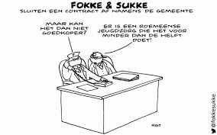
Inschrijving

Slide 27
Technische documentatie
Wat verwachten wij van de Technische documentatie
Een beschrijving van het aangeboden systeem, inclusief batterijen.
  beschrijf het systeem zo goed mogelijk (merk, type, onderdelen, accessoires, specificaties)
  Geef specifiek antwoord op de gestelde vragen in het beschrijvend document (4.3.4). Oa de zendfrequentie van de ADCP’s en de specificaties van de oplaadbare batterijen (let op, het gaat hier om het standaard batterijpakket zoals beschreven in de Vraagspecificatie).
Doel van de Technische documentatie
Bijlage bij de inschrijving
Onderdeel levert geen punten op in de gunning;
De Technische documentatie is input om het systeem conform eisen te toetsen;
Technische documentatie wordt onderdeel van de Overeenkomst;
In de uitwerking van de Kwaliteitscriteria wordt niet verwezen naar de Technische documentatie.

Slide 28
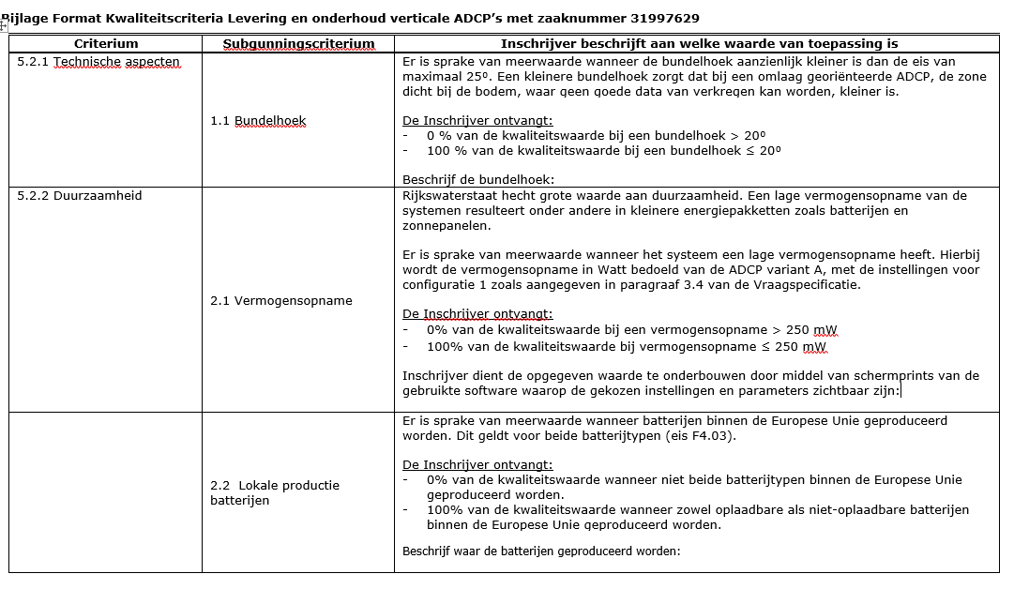
Inschrijving: EMVI met ‘beste prijs-kwaliteit verhouding’ (BPKV)

Slide 29
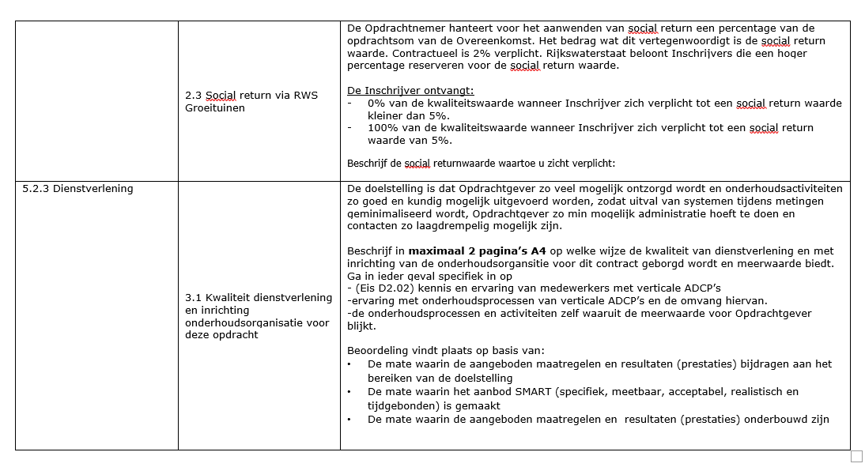
Inschrijving: EMVI met ‘beste prijs-kwaliteit verhouding’ (BPKV)

Slide 30
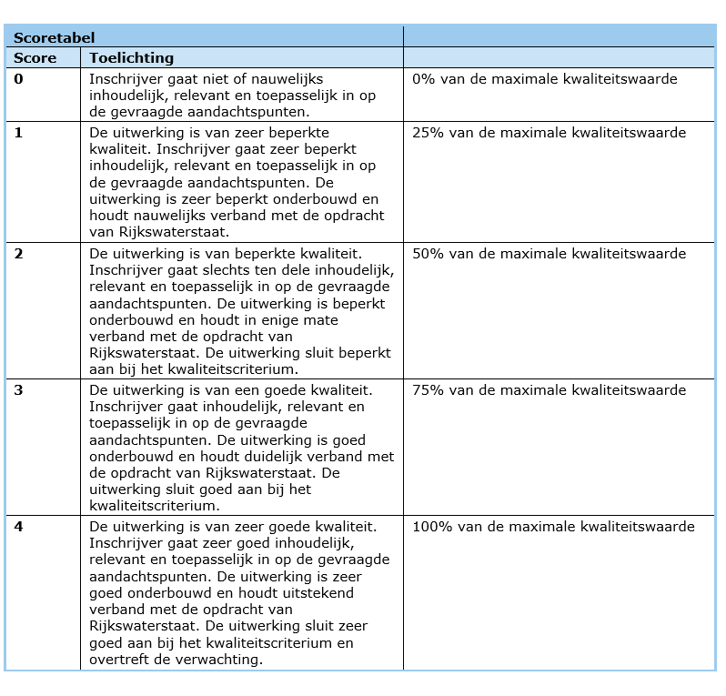
Inschrijving

Slide 31

Soorten kwaliteitcriteria
Prestatiecriteria -> Technische functionaliteit
Bij prestatie is het antwoord ja / nee.
In de Bijlage Format Kwaliteitscriteria ADCP dient een onderbouwing gegeven te worden.
Kwaliteitscriteria - > Optimale dienstverlening
Beoordeling met consensus: aangeboden maatregelen en resultaten dragen bij aan het bereiken van de doelstelling; SMART; en onderbouwd

Slide 32
Rekenblad BPKV
Bijlage rekenblad BPKV - ADCP
Criterium | Subcriterium | Maximale kwaliteitswaarde | Score in procenten van de kwaliteitswaarde | Behaalde kwaliteitswaarde
 |  | (€) |  | (€)
5.2.1 Technische aspecten | 1.1 Bundelhoek | € 500.000 | .. % | € ..
5.2.2 Duurzaamheid | 2.1 Vermogensopname | € 500.000 | .. % | € ..
 | 2.2 Lokale productie batterijen | € 350.000 | .. % | € ..
 | 2.3 Social Return | € 350.000 | .. % | € ..
5.2.3 Dienstverlening | 3.1 Kwaliteit dienstverlening en inrichting onderhoudsorganisatie voor deze opdracht | € 1.500.000 | .. % | € ..
Totale kwaliteitswaarde |  |  |  | € ..
Inschrijvingssom (prijsformulier) |  |  |  | € ..
Totale kwaliteitswaarde minus |  |  |  | € ..
Fictieve inschrijvingssom (Inschrijvingssom minus Totale kwaliteitswaarde) |  |  |  | € ..

Slide 33
Social Return
Op de aanbesteding is Social Return van toepassing
De minimale social return waarde is 2% van de opdrachtwaarde
Daarnaast kan inschrijver d.m.v. het gunningscriterium Social return extra kwaliteitswaarde scoren
Na de definitieve gunning brengt inkoopadviseur de winnende opdrachtnemer in contact met een adviseur Groeituin Social Return.
Samen met adviseur Groeituin Sociale Groeituin wordt gezocht naar:
- een mix van mogelijkheden om Social return in te vullen. Bijv. via arbeidsparticipatie, arbeidsontwikkeling, sociaal inkopen (zie ook handreiking Groeituin Social return 2024)
- Opdrachtnemer gaat aan de slag met concept plan van aanpak en worden vervolgafspraken ingepland.

Slide 34
Inschrijving: Prijsformulier en Prijslijst
Inschrijving PRIJS: 2 stukken die ingediend dienen te worden:
  Prijsformulier
  Prijslijst
  Prijsformulier wordt gebruikt om de inschrijvingen financieel objectief te kunnen vergelijken.
  Prijslijst wordt gebruikt als basis voor de contractuitvoering.

Slide 35
Inschrijving: Prijsformulier
Prijsformulier verticale ADCP
 | Prijsformulier behorende bij aanbesteding verticale ADCP zaaknr. 31197629
 |  | Dit deel in te vullen door inschrijver |  |  |  |  |  |  | Dit deel niet aan te passen door inschrijver
 |  |  |  |  | Inschrijver vult alleen de blauwe velden in
 |  |  |  |  | Bedragen in € excl. BTW |  |  |  | vermenigvuldigings-factoren: aan deze getallen kunnen geen rechten worden ontleend |  | subtotalen op basis van prijzen vermenigvuldigd met de factoren en berekening totale inschrijfprijs
 |  | Levering complete systemen (initieel) | Stuksprijs Variant A |  |  |  |  |  | 45 |  | € -
 |  | Systeemprijs per stuk voor de initiële levering van 80 stuks welke in de eerste vier jaar worden geleverd. Vul hier het bedrag in waarvoor de gehele oplossing wordt aangeboden. Prijzen voor levering dienen altijd de gehele vereiste leveringsomvang (F1.08) en de vereiste diensten bij levering te omvatten inclusief in BPKV aangeboden meerwaarde. Ook eventuele licentiekosten voor functies welke binnen de leveringsomvang en standaard samenstelling vallen (F1.08 en F1.09), dienen meegenomen te worden in de systeemprijs, waarbij de totale kosten voor 15 jaar zijn berekend. | Stuksprijs Variant B |  |  |  |  |  | 35 |  | € -
 |  | Levering complete systemen (opvolgend) | Stuksprijs Variant A |  |  |  |  |  | 30 |  | € -
 |  | Systeemprijs per stuk voor opvolgende leveringen. Vul hier het bedrag in waarvoor de gehele oplossing wordt aangeboden. Prijzen voor levering dienen altijd de gehele vereiste leveringsomvang (F1.08) en de vereiste diensten bij levering te omvatten inclusief in BPKV aangeboden meerwaarde. Ook eventuele licentiekosten voor functies welke binnen de leveringsomvang en standaard samenstelling vallen (F1.08 en F1.09), dienen meegenomen te worden in de systeemprijs, waarbij de totale kosten voor 15 jaar worden berekend. | Stuksprijs Variant B |  |  |  |  |  | 20 |  | € -
 |  | Batterij Oplaadbaar inclusief behuizing | Stuksprijs |  |  |  |  |  | 100 |  | € -
 |  | Vul hier de prijs in van van een standaard batterijbehuizing met oplaadbare batterijen en kabel(s) volgens eisen F4.02 t/m F4.06 en R1.01.
 |  | Oplader batterijen | Stuksprijs |  |  |  |  |  | 20 |  | € -
 |  | Vul hier de prijs in van de oplader voor de oplaadbare batterijen (F4.07). Dit dient het complete oplaadsysteem te bevatten, dus inclusief kabels etc.
 |  | Extra firmware optie Waves inclusief software | Stuksprijs |  |  |  |  |  | 10 |  | € -
 |  | Vul hier de prijs in van het toevoegen van de mogelijkheid om golfinformatie in te winnen met de ADCP. Dit betreft eventuele firmwareupgrades, licenties en software. Wanneer dit standaard in een ADCP wordt meegeleverd, vul dan 0 in. Wanneer dit jaarlijkse kosten betreft, vul dan het jaarlijke bedrag in, vermenigvuldigd met 15.
 |  | Preventief onderhoud | Stuksprijs Variant A |  |  |  |  |  | 240 |  | € -
 |  | Vul hier de prijs in voor een enkele beurt voor preventief onderhoud van het systeem. Dit bedrag dient inclusief eventuele verzending naar de fabrikant te zijn. Wanneer vervanging van verbruiksmateriaal regulier onderdeel is van het preventief onderhoud, dient dit ook in de prijs opgenomen te worden. | Stuksprijs Variant B |  |  |  |  |  | 160 |  | € -
 |  | Correctief Onderhoud | Uurtarief |  |  |  |  |  | 1000 |  | € -
 |  | Vul hier het uurtarief in voor het uitvoeren van het correctief onderhoud. Het tarief omvat niet het benodigd materiaal. Het materiaal dat benodigd is voor het correctief onderhoud wordt genoemd op de prijslijst.
 |  | Ondersteuning | Uurtarief |  |  |  |  |  | 300 |  | € -
 |  | Vul hier het uurtarief in voor training en advisering. Telefonische ondersteuning en ondersteuning per e-mail is hiervan uitgezonderd. Het uurtarief dient ook de reiskosten te dekken. Reisuren mogen als werkuren verrekend worden.
 |  |  |  |  |  |  |  |  |  |  | Inschrijfprijs
 |  |  |  |  |  |  |  |  |  |  | € -
bijlage

Slide 36
Inschrijving: Prijsformulier aandachtspunten
Opbouw formulier
De vermenigvuldigingsfactoren zijn gebaseerd op een verwachte Life Cycle van 15 jaar en de totale voorziene contractduur. Er kunnen geen rechten aan de vermenigvuldigingsfactoren worden ontleend.
Om objectief te kunnen vergelijken zijn gevraagde prijzen in het prijsformulier eenduidig gedefinieerd. Let dus goed op de omschrijving welke kosten in dit bedrag opgenomen dienen te zijn.
Aangeboden meerwaarde gunningscriterium kwaliteit is in de prijzen inbegrepen.
Alleen de blauwe vakjes worden ingevuld door de inschrijver.
Werkzaamheden die zowel op de Prijslijst als in het format Prijsformulier zijn opgenomen, dienen gelijk geprijsd te zijn.
Prijs van het systeem op prijsmodel moet proportioneel en herleidbaar te zijn in de Prijslijst

Slide 37
Gebruikerstest - na voorlopige gunning
Een veldtest met twee gelijke systemen
ADCP variant B + standaard batterijbehuizing met oplaadbare batterijen.
Standalone, inzet op meetframes op de bodem.
Testonderwerpen
Instelbaarheid van de ADCP.
Haalbaarheid inzetduur 18 dagen met Configuratie 2, §3.4 in de Vraagspecificatie.
Presentatiemogelijkheden van de software.
RWS zorgt voor:
Geschikte meetlocatie.
Meetframes.
Assisteren bij het monteren van de ADCP’s in de meetframes.
Plaatsen en achteraf ophalen van de frames.
Verzending van de systemen naar Inschrijver.
Inschrijver zorgt voor:
Twee werkende systemen, zoals aangeboden in de inschrijving -> 2x ADCP (B), 2x batterijpakket incl behuizing en evt kabels en software om in te stellen.
Monteren van de ADCP’s en batterijen in de meetframes.
Instellen van de ADCP’s volgens de gekozen parameters, op locatie RWS.
Uitlezen van de ADCP’s.
Presenteren van de data.

Slide 38
Gebruikerstest - na voorlopige gunning
Wachtkamerconstructie
Alleen een test met de voorlopige winnaar, voorlopig gepland op 21 januari 2025.
Één keer mogelijkheid voor herstel. Dus maximaal twee testperiodes met de voorlopige winnaar.
Bij geen positief resultaat van de Gebruikerstest met de voorlopige winnaar, wordt de testprocedure opnieuw gestart, maar met de eerstopvolgende inschrijver.
Er wordt met maximaal 2 inschrijvers een gebruikerstest uitgevoerd.
Dit wordt verder uitgelegd in het Beschrijvend Document.

Slide 39
Planning
<- Vragen? Stel ze gerust, maar wel via Tenderned.

Slide 40

Afsluiting

